Slide 1
GEF Küresel Elektronik Yönetimi (GEM) Programı Kapsamında
TÜRKİYE’DE SÜRDÜRÜLEBİLİR ELEKTRONİK YÖNETİMİ
ALT PROJESİ
05 Şubat 2025
Ankara

Slide 2
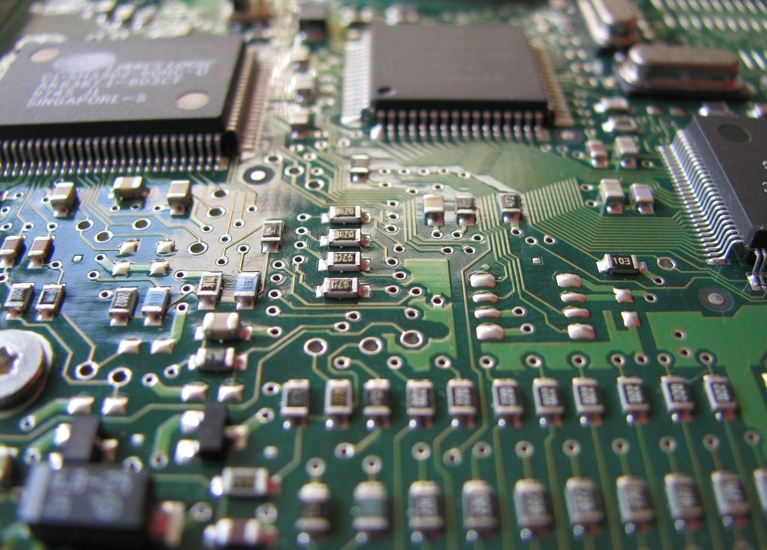
Sürdürülebilir Elektronik Yönetimi
Finansman: Küresel Çevre Fonu (GEF)
Uygulayıcı: Birleşmiş Milletler Sınai Kalkınma Teşkilatı (UNIDO)
Yürütücü: T.C. Çevre, Şehircilik ve İklim Değişikliği Bakanlığı
Proje Uygulama Takvimi: 5 yıl (2026-2030)
Proje Bütçesi: USD 5.000.000,00

Slide 3
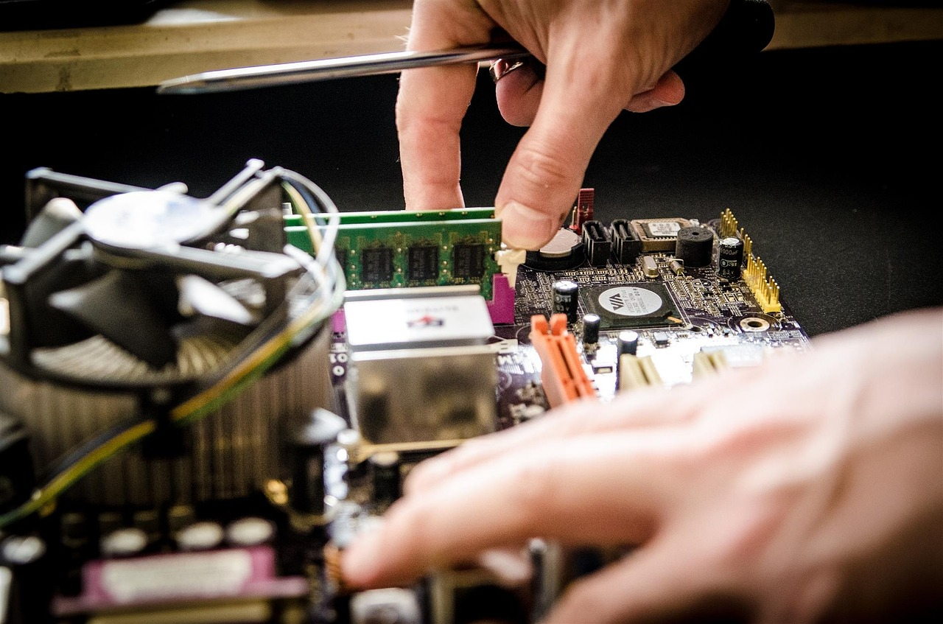
Sürdürülebilir Elektronik Yönetimi
Projenin Amacı:
Türkiye’de elektronik değer zincirinde politika, mevzuat, teknoloji ve tüketici değişimine olanak sağlayan bir ortam yaratarak elektronik atık oluşumunu azaltmak ve döngüselliği ve kaynak geri kazanımını artırmak.

Slide 4
Sürdürülebilir Elektronik Yönetimi
Proje Kapsamındaki Ekipmanlar:
Cep telefonu
Tablet
Dizüstü bilgisayar
Masaüstü bilgisayar
Televizyon

Slide 5
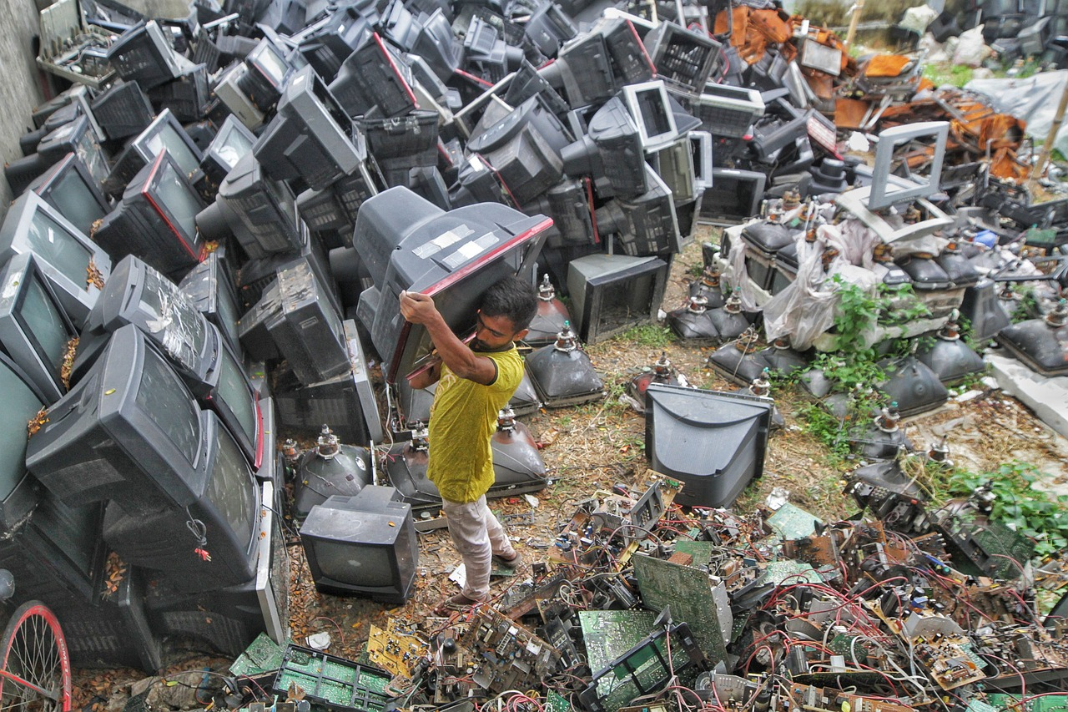
Sürdürülebilir Elektronik Yönetimi
Kısaltmalar
BİT: Bilgi İletişim Teknolojileri
BAT: Mevcut En İyi Teknik
BEP: En İyi Çevresel Uygulama
DPP: Dijital Ürün Pasaportu
EPR: Genişletilmiş Üretici Sorumluluğu (GÜS)
POP: Kalıcı Organik Kirletici (KOK)
Re-use: Yeniden Kullanım

Slide 6
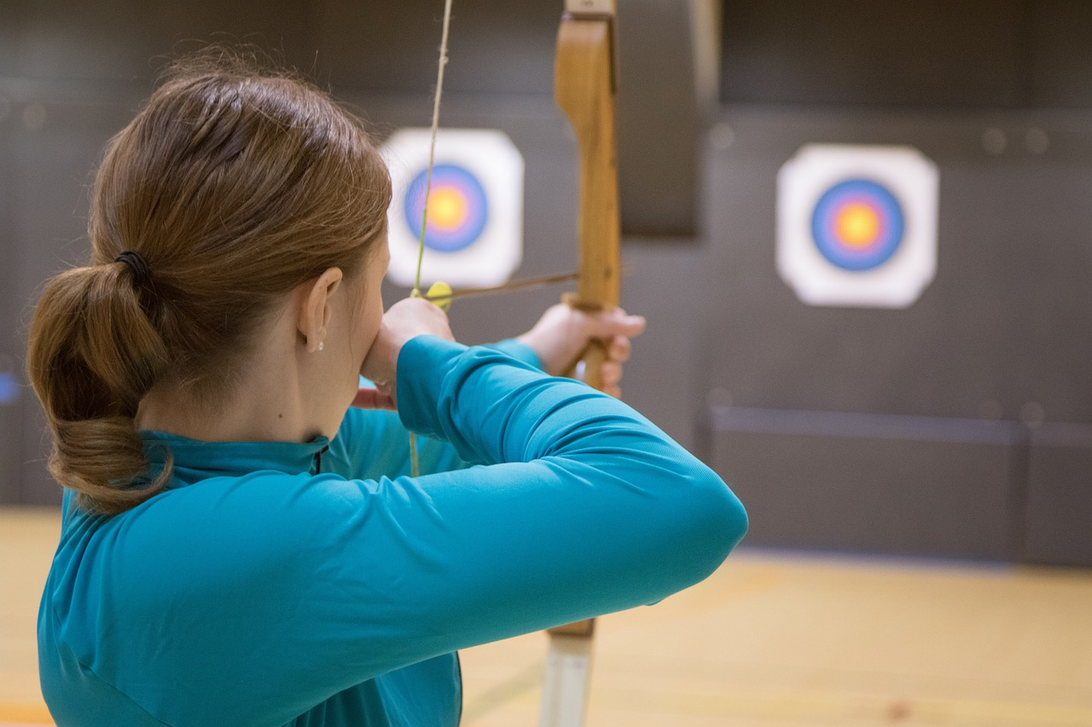
Sürdürülebilir Elektronik Yönetimi
GEB (Global Environmental Benefit – Küresel Çevresel Fayda) Hedefleri:
BİT ve Televizyon ekipmanlarının kullanım ömrünü uzatarak sera gazı emisyonunun azaltılması (CO₂e / ton)
Atık metallerin geri kazanımı ile sera gazı emisyonunun azaltılması (CO₂e / ton)
BİT ve Televizyon ekipmanlarında KOK içeren elektronik atıkların çevresel açıdan uygun yönetimi (POPs / ton)
LCD gibi cıva içerikli atıkların çevresel açıdan uygun yönetimi (cıva / kg)
Havaya salım olan KOK’ların azaltılması (POPs / gram toksik eş değeri - gTEQ)

Slide 7
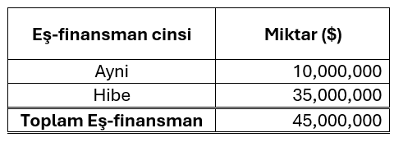
Sürdürülebilir Elektronik Yönetimi
Eş-finansman (Co-financing):
Ayni: Paradan ziyade mal veya hizmet biçimindeki katkılardır. Örneğin; maaşlar, ofis alanı ve kamu hizmetleri gibi.
Hibe: Geri ödeme beklentisi olmadan sağlanan kaynaklardır. Proje hedefleriyle ilgili olduğu sürece, halihazırda yapılmış, devam eden veya gelecekte yapılacak yatırımlar gibi.

Slide 8
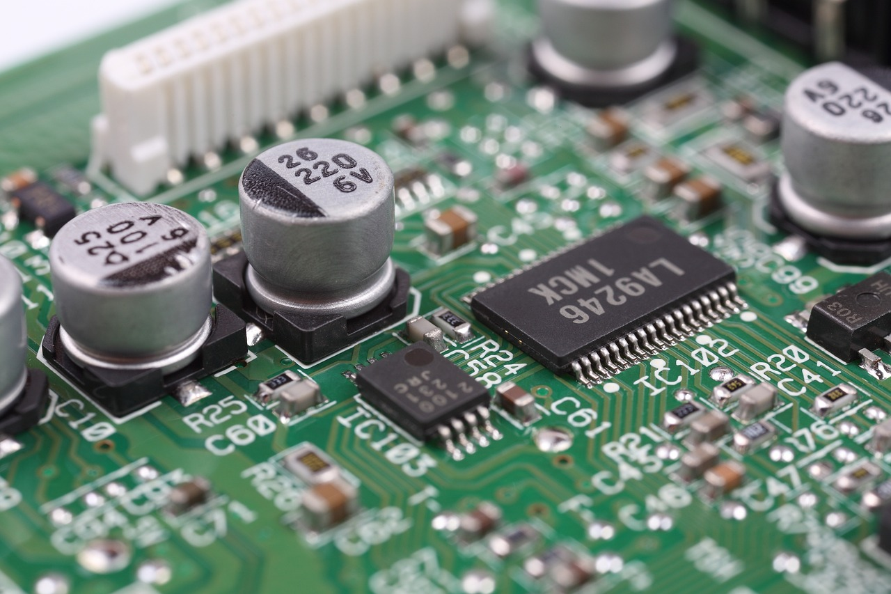
Proje Bileşenleri
1.Bileşen
Döngüsel elektroniğe
ilişkin
mevzuatın
etkinleştirilmesi
2.Bileşen
Daha temiz
üretim ve
sürdürülebilir
tüketim ve kullanım
3.Bileşen
Elektronik
sektörü genelinde
kaynak verimli
değer zinciri
4.Bileşen
Bilgi yönetimi,
iletişim ve
program düzeyinde koordinasyon

Slide 9
Proje Aktiviteleri
1. Bileşen Kapsamındaki Aktiviteler
Politika ve mevzuat boşluklarını belirlemek için kapsamlı bir değerlendirme yapılması
GÜS çerçevesinde eko-modülasyon konusunda dünyadaki en iyi uygulamaların incelenmesi
Bu bileşen kapsamında tespit edilen yasal boşluklara göre Mevzuat değişikliği önerileri hazırlanması
Görsel kaynak: www.royalgeneraltrading.me

Slide 10
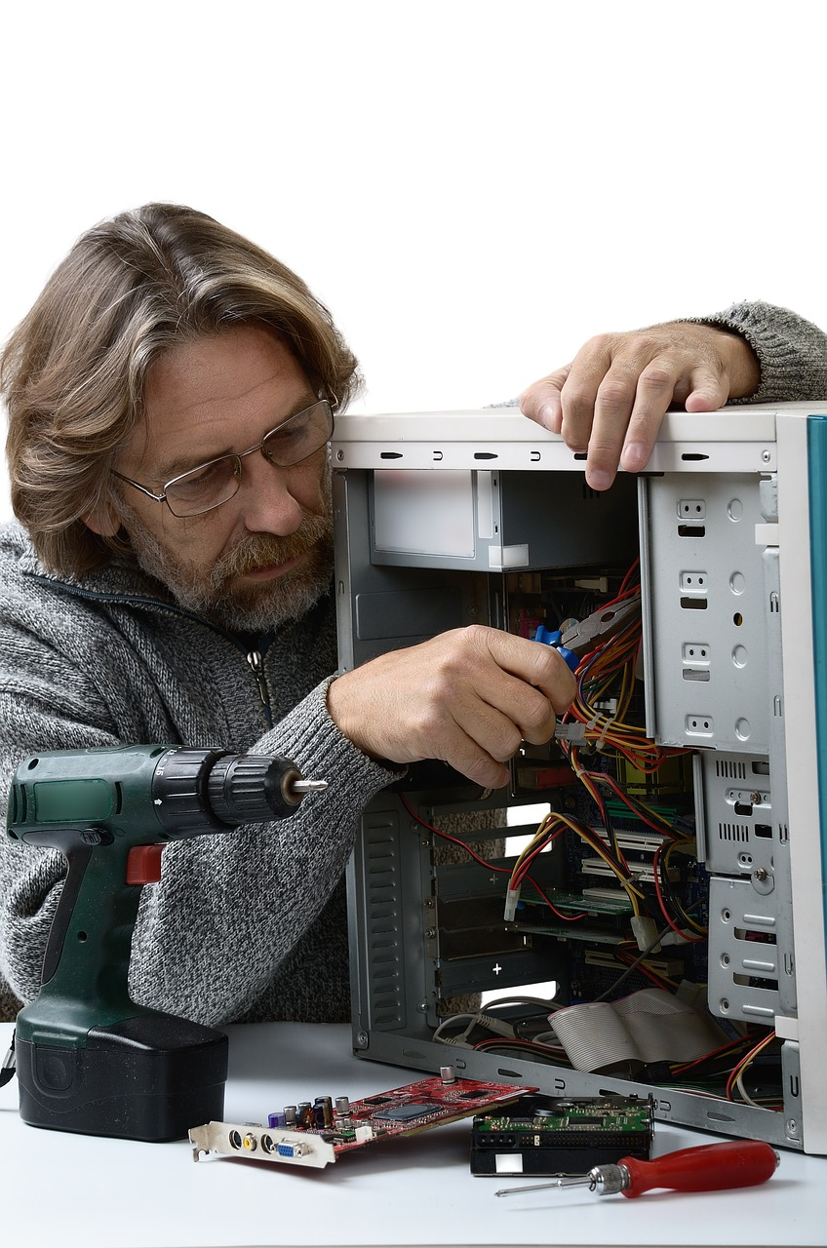
Proje Aktiviteleri
1. Bileşen Kapsamındaki Aktiviteler
Yeniden kullanıma hazırlama (prepare for re-use) lisansının alınması için gerekli Standartların uygulanmasına yönelik kurum ve kuruluşlara teknik destek sağlanması
“Yeniden kullanıma hazırlama lisansı” alınmasını kolaylaştırmak için şirketlere yönelik bir uygulama rehberi hazırlanması
BİT ve Televizyon sektöründe GÜS konusunda global en iyi uygulamaların analiz edilmesi ve Türkiye’ye özgü bir GÜS modeli geliştirilmesi
Atık BİT ve TV ekipmanlarının iadesini içeren bir depozito yönetim sisteminin kurulmasının desteklenmesi

Slide 11
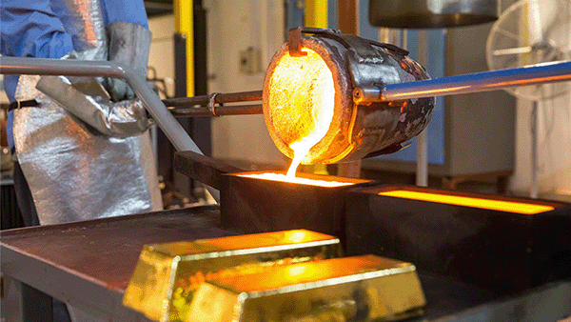
Proje Aktiviteleri
2. Bileşen Kapsamındaki Aktiviteler
Üreticilerin ihtiyaçları doğrultusunda ikincil hammadde kalitesini iyileştirmek için ikincil hammadde tedarik sisteminin değerlendirilmesi
Üreticilerin ikincil hammadde kullanım oranlarının ölçümlenmesi ve doğrulanması
Çalıştaylar, eğitimler ve teknik danışmanlık desteği yoluyla, ikincil hammaddeler konusunda sektöre know-how transferi sağlanması

Slide 12
Proje Aktiviteleri
2. Bileşen Kapsamındaki Aktiviteler
BİT ve Televizyon ekipmanlarının yeniden kullanımına yönelik döngüsel bir sistem tasarlanması
Bir EEE üreticisiyle, kullanılmış ve atık BİT/Televizyon ekipmanlarının yeniden kullanım ve yeniden kullanıma hazırlama süreçlerini kapsayacak şekilde pilot bir uygulama yapılması
Döngüsel sistem uygulamasındaki en iyi uygulamanın, gerçekleştirilen pilot faaliyete dayalı olarak yaygınlaştırılması
Tüketiciler tarafından daha çevre dostu ve dayanıklı ürünlerin tercih edilmesi için davranış değişikliğini teşvik eden bir kampanya geliştirilmesi
Görsel kaynak: https://bhavyamangla.com/

Slide 13
Proje Aktiviteleri
3. Bileşen Kapsamındaki Aktiviteler
Türkiye'deki AEEE hacmini elde etmek için masaüstü ve saha çalışması yoluyla bir envanter çalışması yapılması
E-atıkların işlenmesi sırasında mevcut en iyi teknikler (BAT) ve en iyi çevresel uygulamaların (BEP) uygulanması için rehber hazırlanması
BAT/BEP konusunda elektronik atık işleme veya geri kazanım sektörünü desteklemek üzere, pilot projeler uygulanması ve BAT/BEP’in yaygınlaştırılması
Türkiye'deki stratejik ve nadir hammaddelerin geri kazanım potansiyelinin değerlendirilmesi ve Kent Madenciliği uygulamasının desteklenmesi
Görsel kaynak: www.quantumlifecycle.com

Slide 14
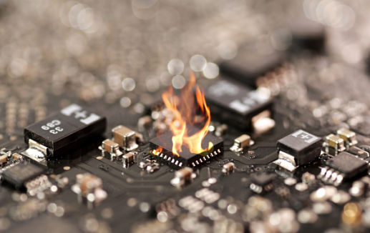
Proje Aktiviteleri
3. Bileşen Kapsamındaki Aktiviteler
EEE’deki ve AEEE’deki KOK’ların değerlendirilmesi ve DPP gibi uygulamaları desteklemek üzere ara yüz geliştirilmesi,
Aşağıdaki performans kontrollerini sağlamak üzere tesis incelemesi:
BİT ve Televizyon atıklarının sökülmesi sırasında tehlikeli atıkların ayrıştırılması,
Söz konusu ekipmanlardan ayrıştırılan atıkların geri dönüşümü,
Bu atıklarda olabilecek KOK’ların enerji geri kazanımı ya da nihai bertaraf yoluyla değer zincirinden çıkarılmasının sağlanması.

Slide 15
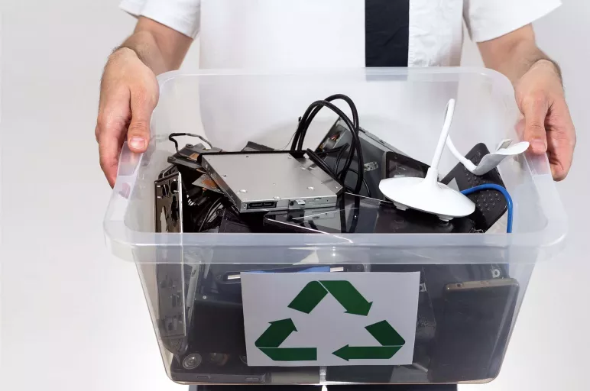
Proje Aktiviteleri
4. Bileşen Kapsamındaki Aktiviteler
Ülke uygulamalarının paylaşılması amacıyla bölgesel çalıştaylar, en iyi uygulamaların yerinde görülmesi, üniversiteler tarafından proje pazarı yapılması
Görsel kaynak: www.gep.com

Slide 16
Proje Paydaşları
Kamu Kurumları
Akademisyenler
BİT Üreticileri
TV Üreticileri
AEEE İşleme ve
Geri Kazanım
Tesisleri
Sivil Toplum
Kuruluşları

Slide 17
Proje Hazırlık Süreci
Açılış Toplantısından İtibaren Olan Önümüzdeki Süreçte;
Paydaşlarla görüşmeler yapılacaktır.
Paydaş görüşmeleri kapsamında, planlanan proje aktiviteleri ve pilot uygulama konusunda daha detaylı bilgi paylaşılacaktır.
AEEE konusunda faaliyet gösteren firmalara e-posta yoluyla anket gönderilerek, bazı veriler sağlama ve proje aktivitelerine dahil olma konusunda dönüş sağlamaları talep edilecektir.
Mart ortasına kadar proje dokümanı paket olarak nihai haline getirilip GEF’e sunulacaktır.
GEF onay süreci sonunda proje uygulama fazına ilişkin bilgilendirme yapılacaktır.

Slide 18
TEŞEKKÜRLER
Ebru Özbek
e.ozbek@unido.org
05 Şubat 2025
Ankara

